Slide 1

TOÁN 9
Tập 2
Chương X
Bài tập cuối chương X

Slide 2


Ấn để đến trang sách

Slide 3



Giải cứu rùa biển

Slide 4

HƯỚNG DẪN
GV click vào “PLAY” để xuất hiện câu hỏi và câu trả lời.
GV chọn đáp án bằng cách click vào đáp án A, B, C, D.
Click vào màn hình hoặc rùa biển để chuyển sang câu hỏi tiếp theo.
PLAY

Slide 5



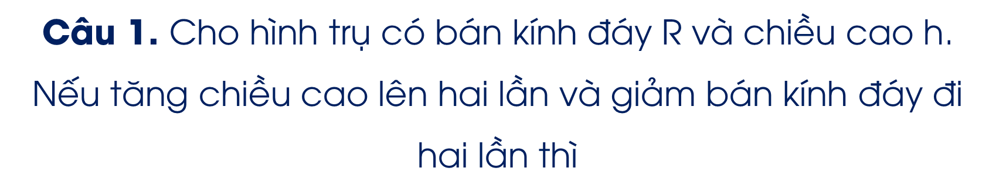
Câu 1. Cho hình trụ có bán kính đáy $\text{R}$ và chiều cao $\text{h}$.
Nếu tăng chiều cao lên hai lần và giảm bán kính đáy đi hai lần thì
A. Thể tích của
hình trụ không đổi
C. Diện tích xung quanh không đổi
B. Diện tích toàn phần
không đổi
D. Chu vi đáy không đổi

Slide 6


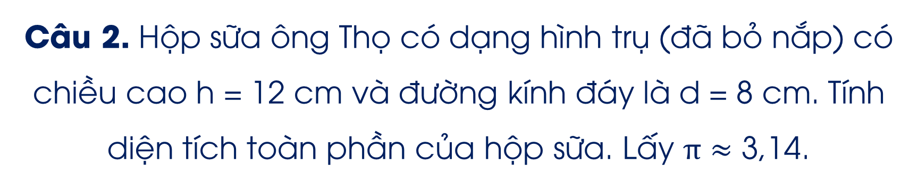
Câu 2. Hộp sữa ông Thọ có dạng hình trụ (đã bỏ nắp) có chiều cao $\text{h}\text{ = 12} \text{cm}$ và đường kính đáy là $\text{d}\text{ = 8} \text{cm}$. Tính diện tích toàn phần của hộp sữa. Lấy $\text{π}\text{ ≈ 3,14}$.
A. 110𝜋 (cm²)
C. 96𝜋 (cm²)
B. 112𝜋 (cm²)
D. 128𝜋 (cm²)

Slide 7
Câu 3. Nếu ta tăng bán kính đáy và chiều cao của một
hình nón lên ba lần thì diện tích xung quanh của hình nón đó
A. Tăng 3 lần
C. Tăng 9 lần
B. Giảm 3 lần
D. Không đổi

Slide 8


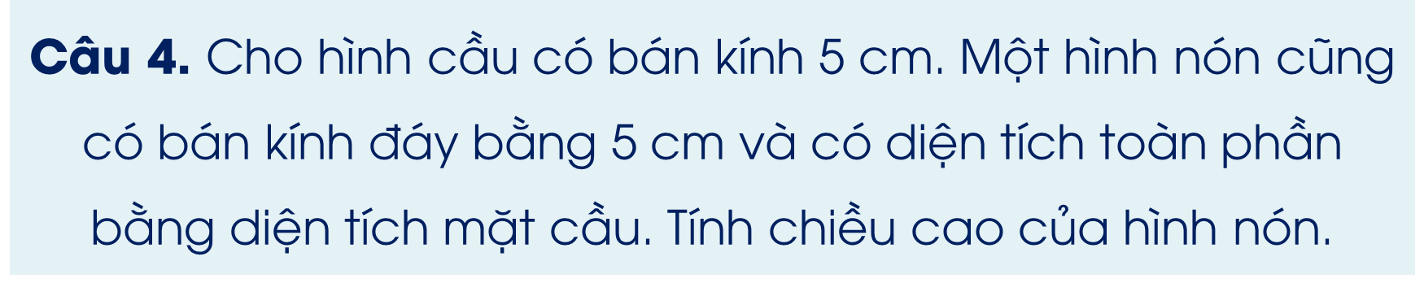
Câu 4. Cho hình cầu có bán kính 5 $\text{cm}$. Một hình nón cũng có bán kính đáy bằng 5 $\text{cm}$ và có diện tích toàn phần bằng diện tích mặt cầu. Tính chiều cao của hình nón.
A. 20 cm
C. 10$\sqrt{\text{2}} \text{cm}$
B. 10 cm
D. 2$\sqrt{\text{10}} \text{cm}$

Slide 9


Câu 5. Cho một hình cầu và hình trụ ngoại tiếp nó (đường kính đáy và chiều cao của hình trụ bằng nhau và bằng đường kính của hình cầu). Tính tỉ số giữa diện tích mặt cầu và diện tích xung quanh của hình trụ.
A. 1
C. $\frac{\text{1}}{\text{2}}$
B. 3
D. 2

Slide 10

Cảm ơn các bạn đã giải cứu mình!!!

Slide 11


Một hình cầu có đường kính 2R, một hình nón và một hình trụ có bán kính và chiều cao đều bằng 2R. Chứng minh rằng tổng thể tích của hình cầu và hình nón bằng nửa thể tích hình trụ.

Slide 12
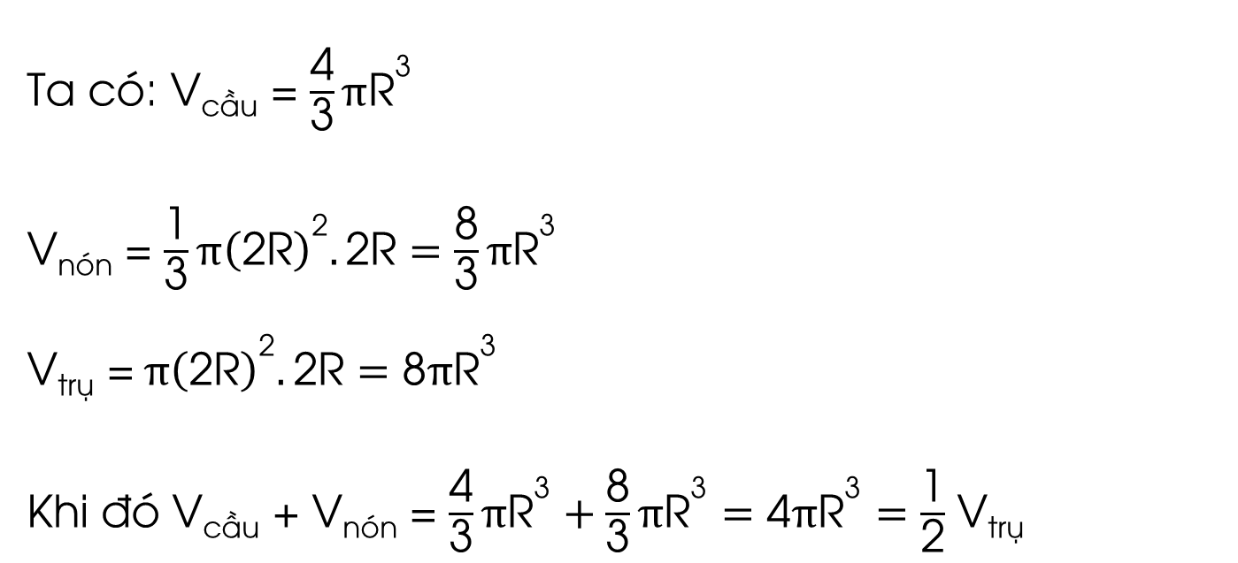
Giải:
Ta có: V_{cầu} = $\frac{\text{4}}{\text{3}}\text{π}{\text{R}}^{\text{3}}$
V_{nón} = $\frac{\text{1}}{\text{3}}\text{π}{\left(\text{2}\text{R}\right)}^{\text{2}}.\text{2}\text{R}=\frac{\text{8}}{\text{3}}\text{π}{\text{R}}^{\text{3}}$
V_{trụ} =$\text{π}{\left(\text{2}\text{R}\right)}^{\text{2}}.\text{2}\text{R}=\text{8}\text{π}{\text{R}}^{\text{3}}$
Khi đó V_{cầu} + V_{nón} = $\frac{\text{4}}{\text{3}}\text{π}{\text{R}}^{\text{3}}+\frac{\text{8}}{\text{3}}\text{π}{\text{R}}^{\text{3}}=\text{4}\text{π}{\text{R}}^{\text{3}}=\frac{\text{1}}{\text{2}}$ V_{trụ}

Slide 13

Ấn để đến trang sách

Slide 14

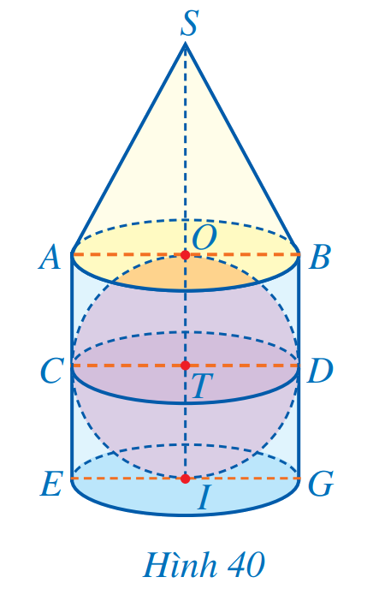
Hình 40 gồm một hình cầu đặt nằm khít trong hình trụ, một hình nón có đáy là mặt đáy trên của hình trụ và đặt phía trên hình trụ. Quan sát Hình 40, hãy chỉ ra:
01
a) Bốn bán kính đáy, hai đường sinh và chiều cao của hình trụ;
b) Đỉnh, hai bán kính đáy, hai đường sinh và chiều cao của hình nón;
c) Tâm, hai đường kính, bốn bán kính và một hình tròn lớn của hình cầu.

Slide 15
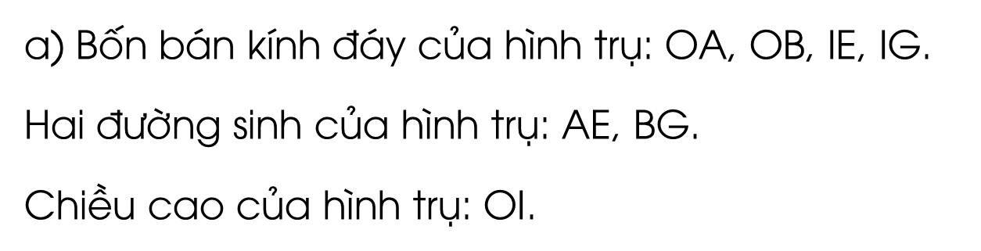
Bài giải
01
a) Bốn bán kính đáy của hình trụ: $\text{OA}\text{, }\text{OB}\text{, }\text{IE}\text{, }\text{IG}$.
Hai đường sinh của hình trụ: $\text{AE}\text{, }\text{BG}$.
Chiều cao của hình trụ: $\text{OI}$.

Slide 16
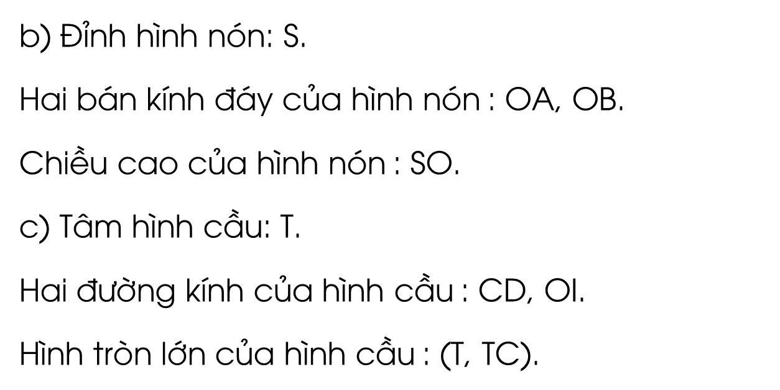
Bài giải
01
b) Đỉnh hình nón: $\text{S}$.
Hai bán kính đáy của hình nón : $\text{OA}\text{, }\text{OB}$.
Chiều cao của hình nón : $\text{SO}$.
c) Tâm hình cầu: $\text{T}$.
Hai đường kính của hình cầu : $\text{CD}\text{, }\text{OI}$.
Hình tròn lớn của hình cầu : $\text{(}\text{T}\text{, }\text{TC}\text{)}$.

Slide 17
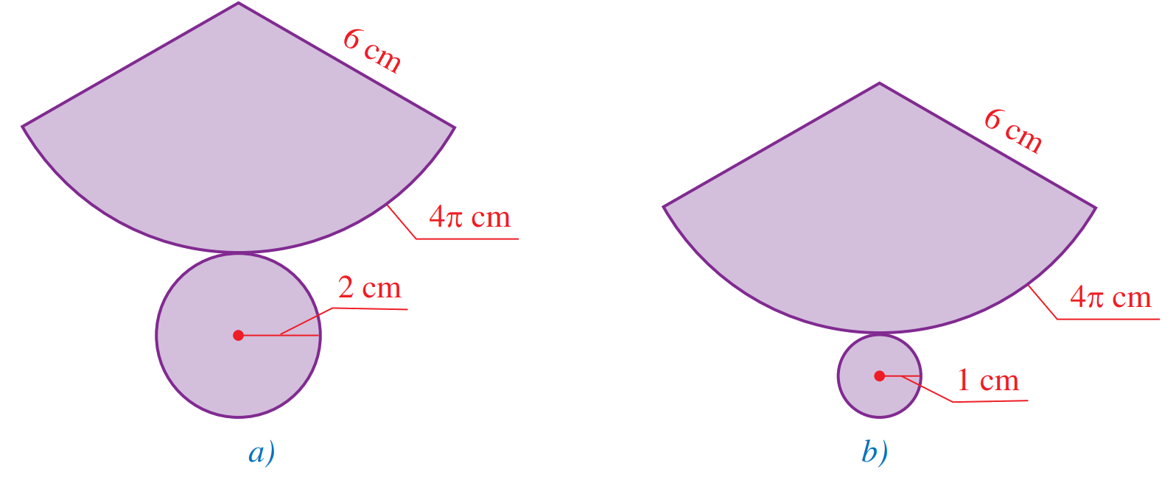
Trong số những miếng bìa có dạng như ở các hình 41a, 41b, miếng bìa nào có thể gấp và dán lại để được hình nón (có đáy)?
02

Slide 18
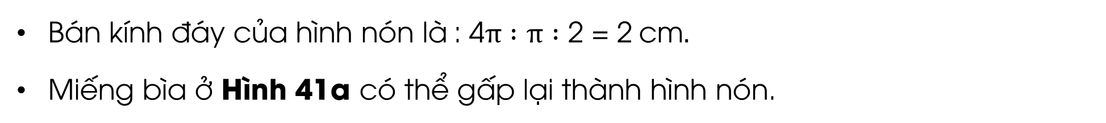
Bài giải
02
Bán kính đáy của hình nón là : $\text{4}\text{π} :\text{π} :\text{2} \text{=} \text{2} \text{cm}.$
Miếng bìa ở Hình 41a có thể gấp lại thành hình nón.

Slide 19
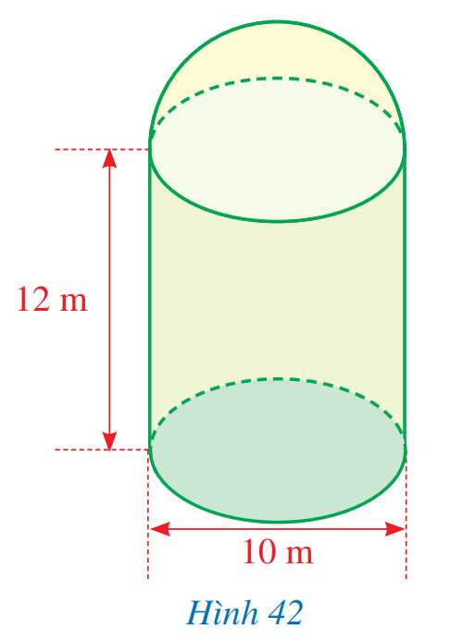
Một kho chứa ngũ cốc có dạng hình trụ và một mái vòm có dạng nửa hình cầu. Phần hình trụ có đường kính đáy là 10 m và chiều cao là 12 m. Phần mái vòm là nửa hình cầu đường kính 10 m (Hình 42). Hỏi dung tích của kho đó là bao nhiêu mét khối (bỏ qua bề dày của tường nhà kho và làm tròn kết quả đến hàng phần trăm)?
03

Slide 20
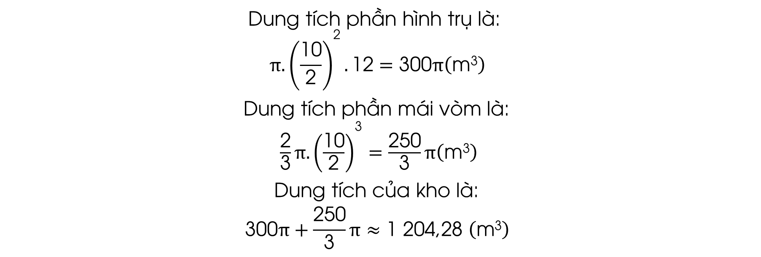
Bài giải
03
Dung tích phần hình trụ là:
$$\text{π}. {\left(\frac{\text{10}}{\text{2}}\right)}^{\text{2}}.\text{12}=\text{300}\text{π}\left(\text{m}\text{3}\right)$$
Dung tích phần mái vòm là:
$\frac{\text{2}}{\text{3}}\text{π}. {\left(\frac{\text{10}}{\text{2}}\right)}^{\text{3}}=\frac{\text{250}}{\text{3}}\text{π}\left(\text{m}\text{3}\right)$
Dung tích của kho là:
$$\text{300}\text{π}+\frac{\text{250}}{\text{3}}\text{π}≈\text{1} \text{204,28} \left(\text{m}\text{3}\right)$$

Slide 21
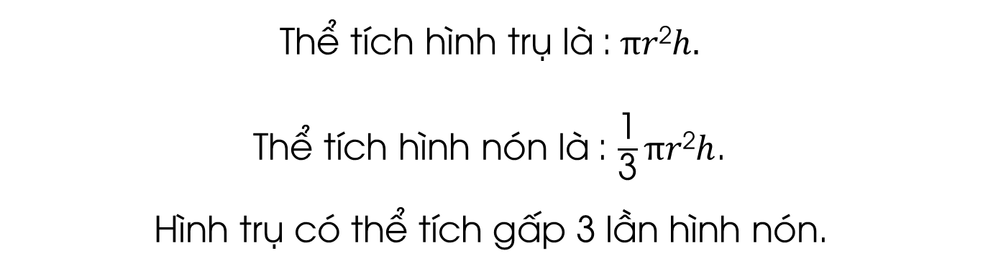
Cho một hình trụ và một hình nón có cùng bán kính đáy là r và cùng chiều cao là h. Hình nào trong hai hình đã cho có thể tích lớn hơn?
04
Bài giải
Thể tích hình trụ là :$\text{π}r\text{2}h.$
Thể tích hình nón là : $\frac{\text{1}}{\text{3}}\text{π}r\text{2}h$.
Hình trụ có thể tích gấp 3 lần hình nón.

Slide 22
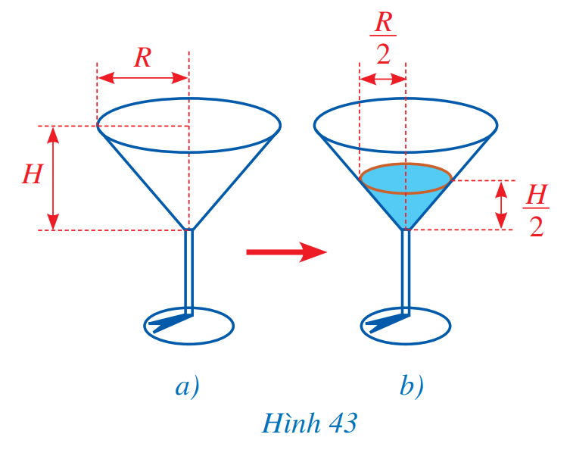
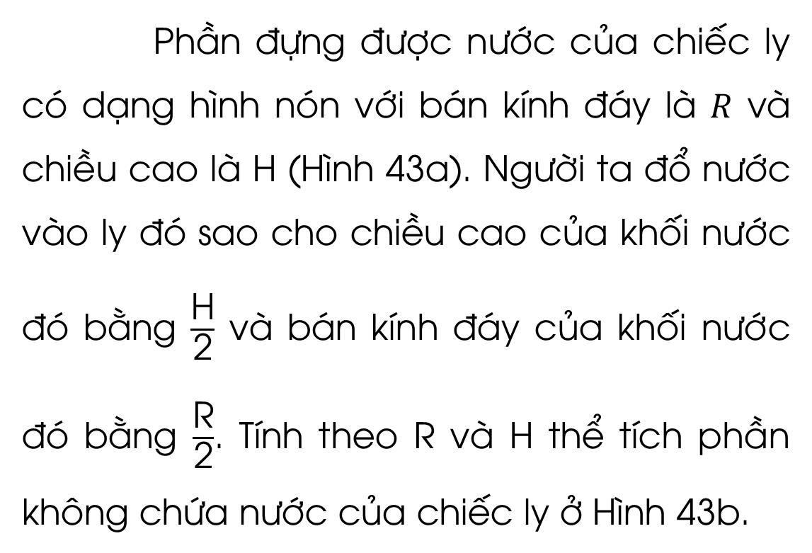
Phần đựng được nước của chiếc ly có dạng hình nón với bán kính đáy là $R$ và chiều cao là $\text{H}$ (Hình 43a). Người ta đổ nước vào ly đó sao cho chiều cao của khối nước đó bằng $\frac{\text{H}}{\text{2}}$ và bán kính đáy của khối nước đó bằng $\frac{\text{R}}{\text{2}}$. Tính theo $\text{R}$ và $\text{H}$ thể tích phần không chứa nước của chiếc ly ở Hình 43b.
05

Slide 23
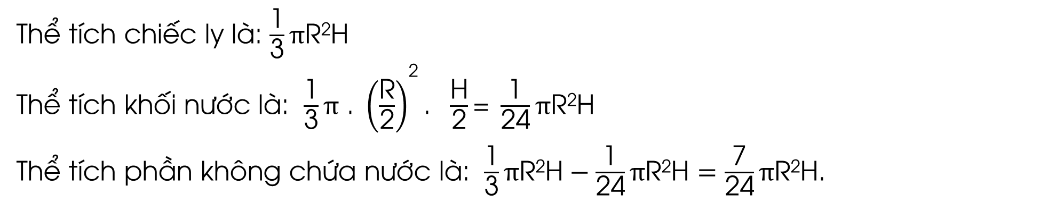
Bài giải
05
Thể tích chiếc ly là: $\frac{\text{1}}{\text{3}}\text{π}\text{R}\text{2}\text{H}$
Thể tích khối nước là: $\frac{\text{1}}{\text{3}}\text{π}\text{ . }{\left(\frac{\text{R}}{\text{2}}\right)}^{\text{2}}\text{. }\frac{\text{H}}{\text{2}}\text{= }\frac{\text{1}}{\text{24}}\text{π}\text{R}\text{2}\text{H}$
Thể tích phần không chứa nước là: $\frac{\text{1}}{\text{3}}\text{πR}\text{2}\text{H}−\frac{\text{1}}{\text{24}}\text{π}\text{R}\text{2}\text{H}=\frac{\text{7}}{\text{24}}\text{πR}\text{2}\text{H}\text{.}$

Slide 24
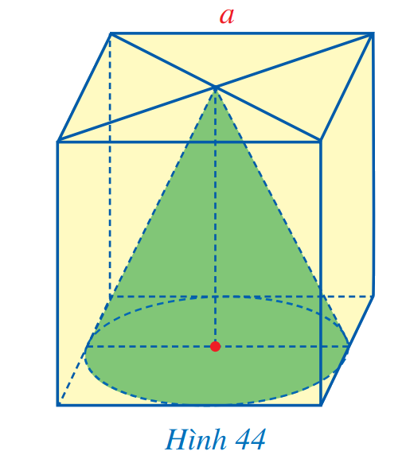
Hình 44 mô tả cách người ta cắt bỏ đi từ một khối gỗ có dạng hình lập phương cạnh a để được một khối gỗ có dạng hình nón. Tính thể tích của phần gỗ bị cắt bỏ đi theo a.
06

Slide 25
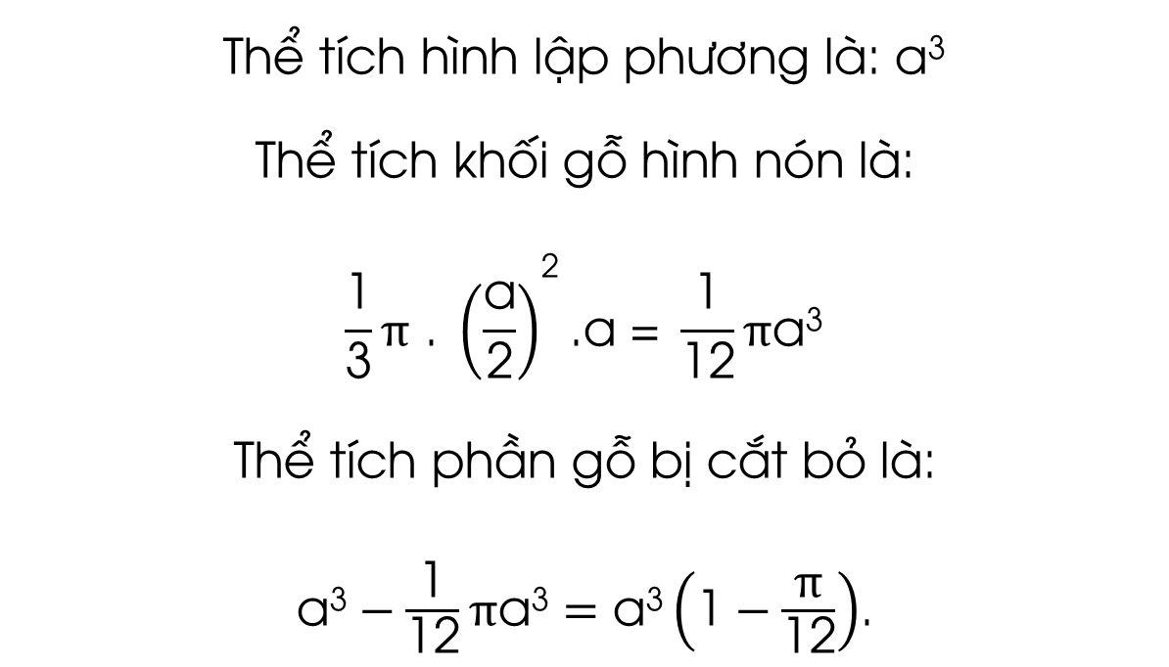
Bài giải
06
Thể tích hình lập phương là: $\text{a}\text{3}$
Thể tích khối gỗ hình nón là:
$$\frac{\text{1}}{\text{3}}\text{π}\text{ . }{\left(\frac{\text{a}}{\text{2}}\right)}^{\text{2}}\text{.}\text{a} \text{=} \frac{\text{1}}{\text{12}}\text{π}\text{a}\text{3}$$
Thể tích phần gỗ bị cắt bỏ là:
$\text{a}\text{3}−\frac{\text{1}}{\text{12}}\text{π}\text{a}\text{3}=\text{a}\text{3}\left(\text{1}−\frac{\text{π}}{\text{12}}\right)$.

Slide 26
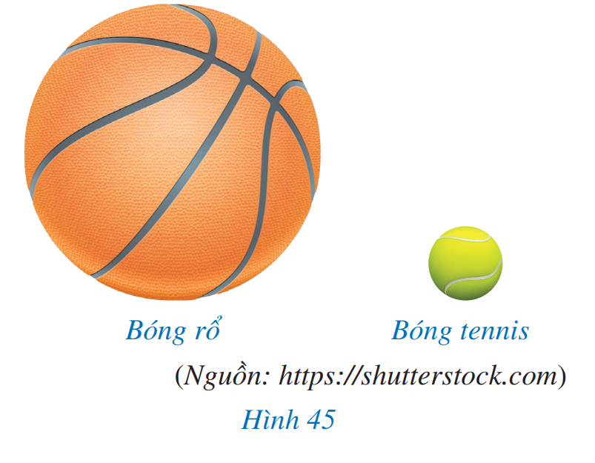
Có một quả bóng rổ (loại số 7 cho nam) và một quả bóng tennis (Hình 45). Biết rằng diện tích bề mặt của quả bóng rổ khoảng 1 884,75 cm² và bán kính của quả
07
bóng rổ gấp khoảng 2 lần đường kính của quả bóng tennis. Hỏi diện tích bề mặt của quả bóng tennis đó là bao nhiêu centimet vuông (làm tròn kết quả đến hàng phần mười)?

Slide 27
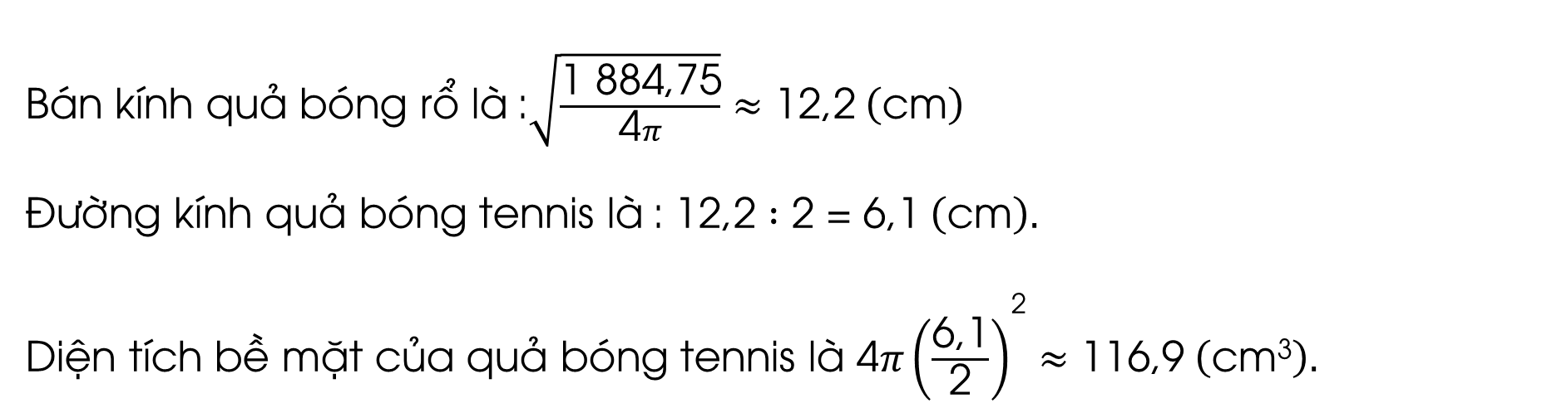
Bài giải
07
Bán kính quả bóng rổ là :$\sqrt{\frac{\text{1} \text{884,75}}{\text{4}π}}≈\text{12,2} \left(\text{cm}\right)$
Đường kính quả bóng tennis là : $\text{12,2} :\text{2} \text{=} \text{6,1} \left(\text{cm}\right).$
Diện tích bề mặt của quả bóng tennis là $\text{4}π{\left(\frac{\text{6,1}}{\text{2}}\right)}^{\text{2}}≈\text{116,9} \left(\text{cm}\text{3}\right).$

Slide 28

Ấn để đến trang sách

Slide 29



Ôn tập kiến thức đã học
Hoàn thành các bài tập trong SBT
Chuẩn bị bài sau
Chủ đề 3: Tạo đồ dùng dạng hình nón, hình trụ

Slide 30

Notes:
https://www.youtube.com/@hoc1biet10

Slide 31


